Slide 1
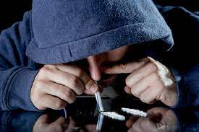
Trastornos por abuso de sustancias 5
DRA. ZILMA DIAGO ALFES

Slide 2
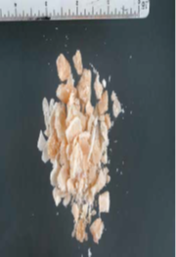
COCAINA
Cocaína. Cocaína base o crack cocaine.

Slide 3
Trastornos asociados
. INTOXICACIÓN
Efectos psíquicos.
- Euforia rápida e intensa, de breve duración, que da lugar después a un estado de disforia.
- Hiperactividad motriz y resistencia al cansancio.
- Ideas delirantes, especialmente persecutorias.
- Delirio de formicación (síndrome de Magnan) : el sujeto cree tener insectos (hormigas) bajo la piel. Se asocia a alucinaciones táctiles.
- Alucinaciones visuales, frecuentemente “liliputienses” (seres diminutos).
- Episodios maníacos inducidos.
Efectos físicos .
- Midriasis.
- Hipertensión arterial
- Taquicardia.
- Hipertermia.
- Hiperreflexia tendinosa.

Slide 5
Complicaciones de la intoxicación
• Cardiovasculares: crisis HTA, arritmias, rotura de aorta, miocarditis, infarto de miocardio y muerte súbita.
• Neurológicas: hemorragias e infartos cerebrales (por vasoconstricción).
Convulsiones. Coma.
• Respiratorias: rotura de tabique nasal. Neumotórax y neumomediastino. Hemorragia pulmonar. Edema agudo de pulmón.
• Otras: rabdomiólisis con insuficiencia renal aguda. Necrosis hepática.

Slide 6
ABSTINENCIA
La cocaína es una droga con elevada capacidad de adicción.
Aunque clásicamente se ha sostenido que no exista un síndrome de abstinencia físico, como en alcohol o heroína, sí hay uno caracterizado por síntomas psíquicos: inquietud psicomotriz,angustia, disforia intensa y vivencias depresivas, intenso deseo de consumo (craving).
El consumo de cocaína produce tolerancia.
La dependencia de cocaína por vía nasal inhalada se genera a lo largo de meses o años. Por vía fumada e intravenosa se genera tras muy pocas administraciones y es muy intensa.

Slide 7
Tratamiento
En intoxicación, control de constantes y reanimación en UVI (si es necesario). Respecto al tratamiento sintomático:
CLÍNICA | TRATAMIENTO
Ansiedad | Benzodiacepinas
Agitación intensa | Antipsicóticos
Psicosis tóxica | Antipsicóticos
Arritmias | Propranolol
Convulsiones | Diazepam

Slide 8
No hay tratamiento específico de la dependencia, siendo necesario un abordaje psicosocial.
Se usan, además de psicoterapia, los antidepresivos (ADT e ISRS), o agonistas dopaminérgicos (bromocriptina o amantadina) con escasos resultados.
En los últimos años está siendo estudiado el uso de antiepilépticos como fármacos “anti craving” (gabapentina, oxcarbamacepina, topiramato), disminuyendo así el deseo de consumo.

